Slide 1
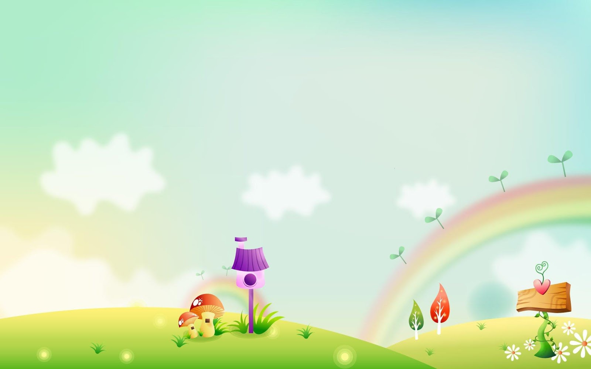

PHÒNG GIÁO DỤC VÀ ĐÀO TẠO QUẬN LONG BIÊN
TRƯỜNG MẦM NON NGUYỆT QUẾ
HOẠT ĐỘNG GIÁO DỤC ÂM NHẠC
Đề tài: Dạy hát: “Bắp cải xanh”
Lứa tuổi: Nhà trẻ ( 24 – 36 tháng)
Giáo viên : Nguyễn Thị Hà
Năm học : 2023 - 2024

Slide 2

Ổn định tổ chức
Trò chuyện về một số loại rau

Slide 3
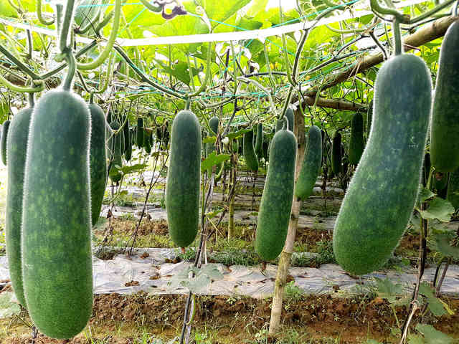
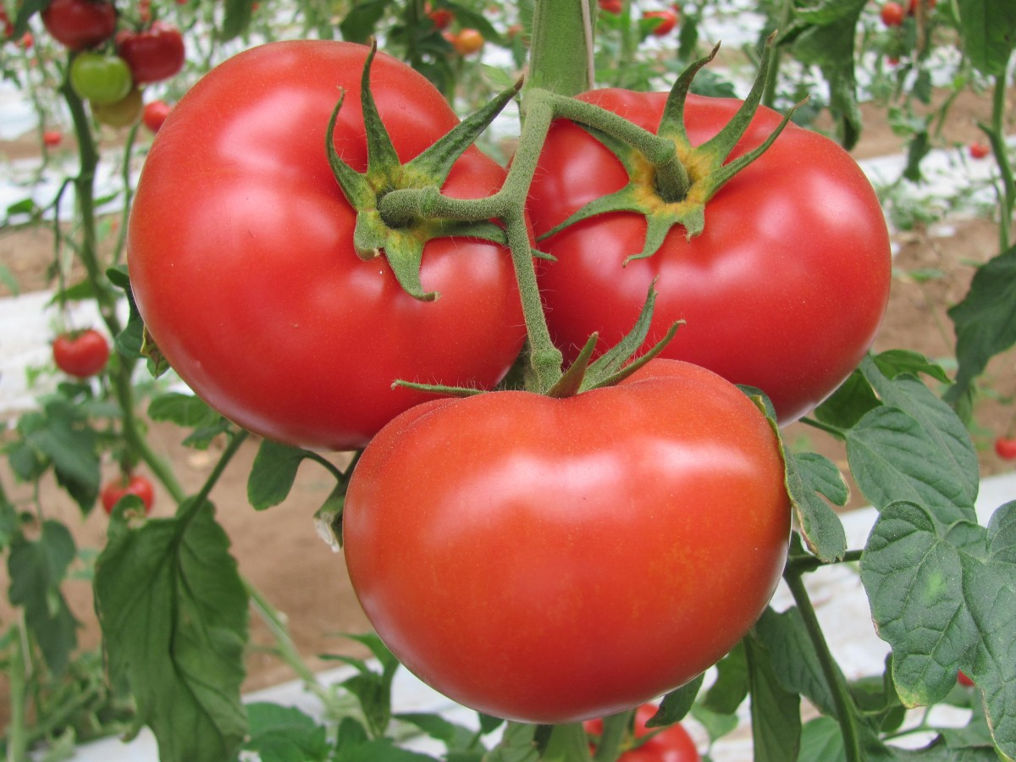
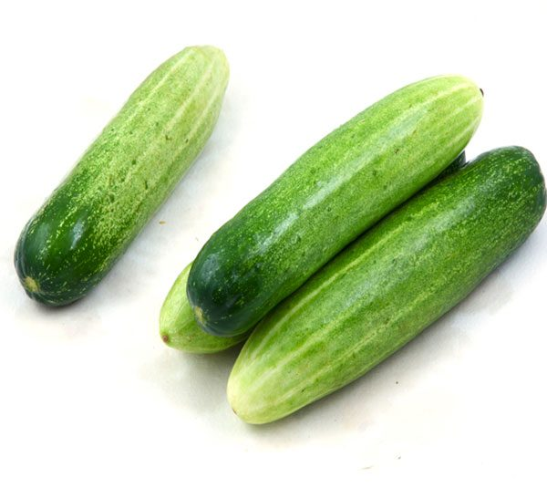
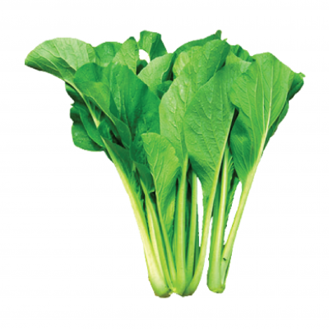
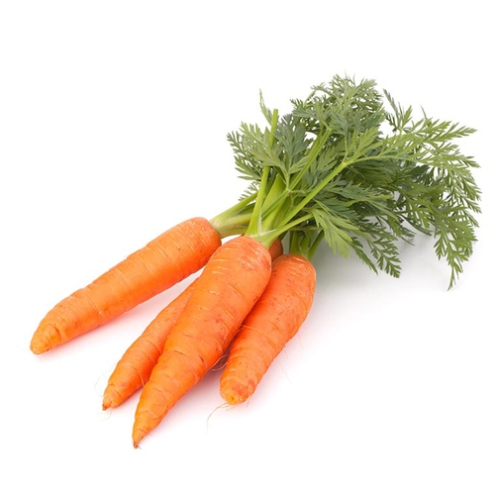

Slide 4


Dạy hát : “Bắp cải xanh” ST: Thơ : Phạm Hổ

Slide 5
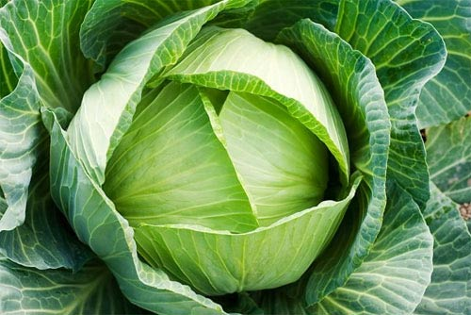


Slide 6
TC: Nhỏ và to

